Slide 1
Всё что мы слышим,
А также и видим
Всё, что чутьё повседневно даёт.
Вкус нам подскажет,
Что - то запах покажет
Всё информацией мы назовём.
Покажем в виде графика
И диаграммы трафика,
И буковка за буквою
Написано письмо.
Озвучено динамиком.
С экрана светит баннером
По мимике актера
Поймём мы все слова.

Slide 2
Передача информации

Slide 4
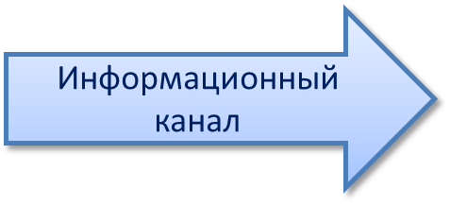
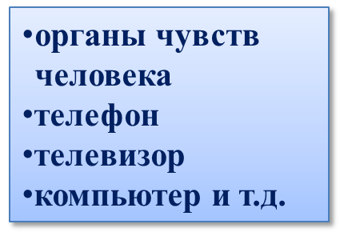
Схема передачи информации
Любой процесс передачи информации упрощённо можно представить следующей схемой:
Источник
информации
Приёмник
информации

Slide 5
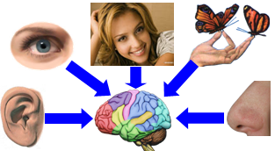
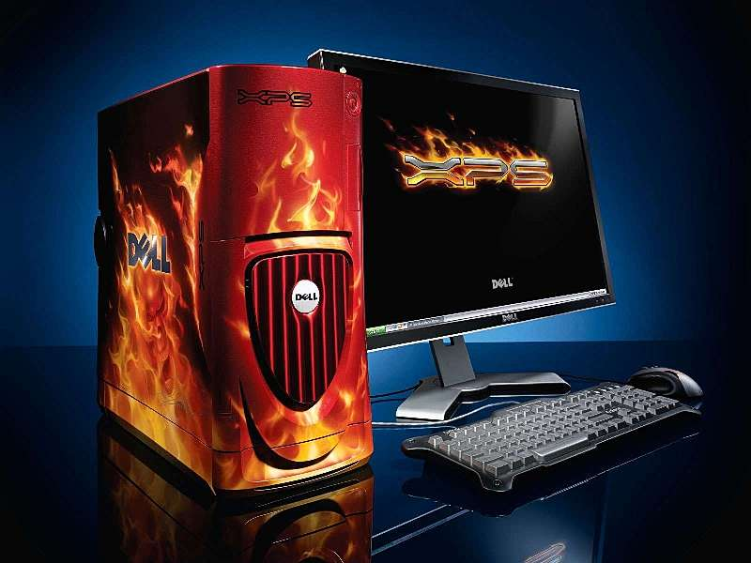
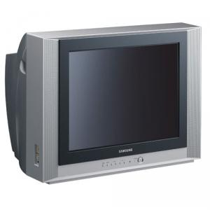
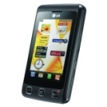
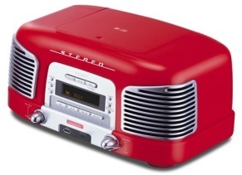
Информационные каналы
Информационные каналы могут быть биологическими и техническими:
Органы чувств человека выполняют роль биологических информационных каналов.
Сигналы несут информацию от органов чувств к мозгу.
Техническими информационными каналами являются телефон, радио, телевидение, компьютерные сети, с помощью которых люди обмениваются информацией.

Slide 6
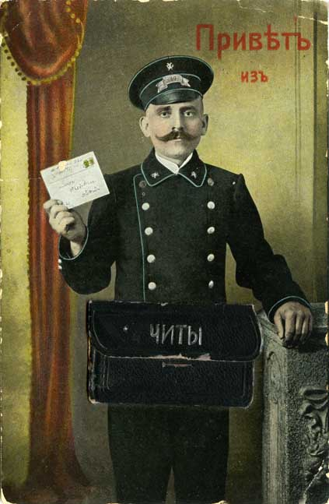
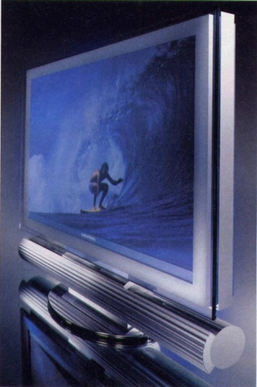
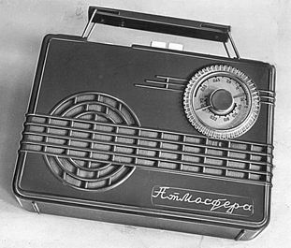
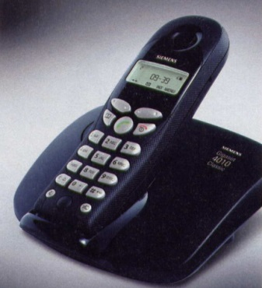
Для того, чтобы передавать информацию на большие расстояния человек использует различные средства связи, чтобы передавать информацию на большие расстояния человек использует различные средства связи.
Средства связи – способы передачи информации на расстояние. - – способы
К традиционным средствам связи относятся сигнализация, почта, телеграф, телефон, радио, телевидение, Интернет. на расстояние.
К традиционным средствам связи относятся сигнализация, почта, телеграф, телефон, радио, телевидение, Интернет.

Slide 7
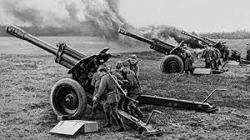
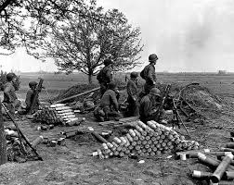
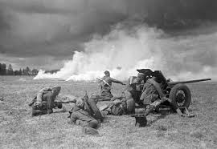
Во время войны характер боевых действий и обеспечение взаимодействия на поле боя требовалось чёткое и непрерывное управления войсками. В артиллерии связь служит для передачи команд управления огнём, приказаний, донесений и сообщений.

Slide 8
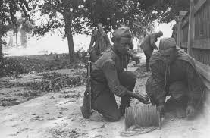
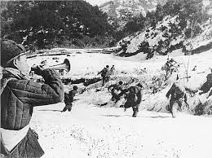
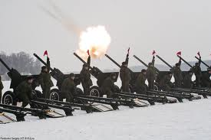
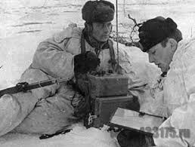
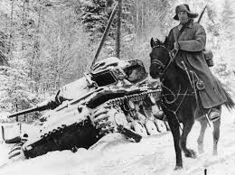
виды связи
Проводная
связь
Передача
по цепи
Сигнализация
флажками
Радио
Связь
посыльными

Slide 9
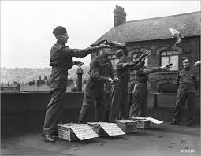
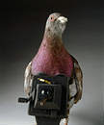
Голубиная связь широко использовалась как вспомогательное средство вплоть до 1945 г. В ходе Великой Отечественной войны голуби использовались в интересах разведывательных отделов армий, имели место случаи их успешного применения и для оперативной связи командования.

Slide 10
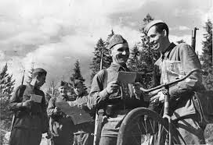
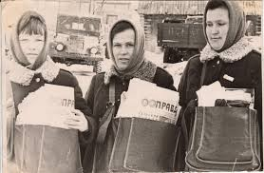
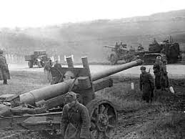
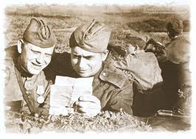
Как ждали заветные треугольники бойцы, как рады они были весточке от родных и близких! Ждали писем и в тылу, верили в победу. До сих пор во многих семьях хранятся письма военных лет. Они пожелтели от времени, выцветают чернила.

Slide 11
Помехи –
это технические неисправности, мешающие полной и достоверной передаче информации.
– это технические неисправности, мешающие полной и достоверной передаче информации
помехи
Информационный канал
Источник
информации
Приемник
информации

Slide 12
План
Привести пример передачи информации. Назовите источник, приёмник информации, канал связи.
Рассмотреть, какие помехи могут возникнуть на каждом участке схемы источник - канал связи - приёмник.
Привести примеры, как данные помехи могут повлиять на качество передачи информации.

Slide 13
Работа в группах
Группа 1
В течение 3 минут обсудите и назовите помехи, вызванные неисправностью источника информации
Группа 2
В течение 3 минут обсудите и назовите помехи, вызванные неисправностью приемника информации
Группа 3
В течение 3 минут обсудите и назовите помехи, вызванные неисправностью канала связи

Slide 14
Задание на дом
§ 6, рабочая тетрадь № 70,73,75
Подготовить сообщение
«Кто и когда изобрел телефон, телевизор, компьютер, Интернет».

